Slide 1

Олимпиада учителей
«ПРОФИ-КРАЙ» в Пермском крае
2008-2013

Slide 2

Цели и задачи
Олимпиады
Олимпиада «ПРОФИ-КРАЙ» представляет собой уникальный/инновационный продукт на образовательном рынке Пермского края.

Slide 3
Предметы, по которым проводится Олимпиада в 2013 году
Математика
Английский язык
Информатика
Обществознание
Химия
Физика
Биология
История

Slide 4
Количество участников
Олимпиады «ПРОФИ-КРАЙ»
5813*
4954
3062
*прогноз на 2013 год
1611
1361
724

Slide 5

Цели и задачи
Олимпиады
Проектируемая цель Олимпиад
«ПРОФИ-КРАЙ» – проведение независимой экспертизы уровня предметной компетенции учителей в формате уникального конкурсного состязания.

Slide 6
Технология проведения
Олимпиады «ПРОФИ-КРАЙ»
Уникальная малозатратная технология проведения Олимпиады делает её высокоточным инструментом экспресс-диагностики предметной компетенции учителя по любому предмету.
Программа обработки результатов тестирования исключает все недостатки, которые существуют при проведении ЕГЭ в России в настоящее время.

Slide 7
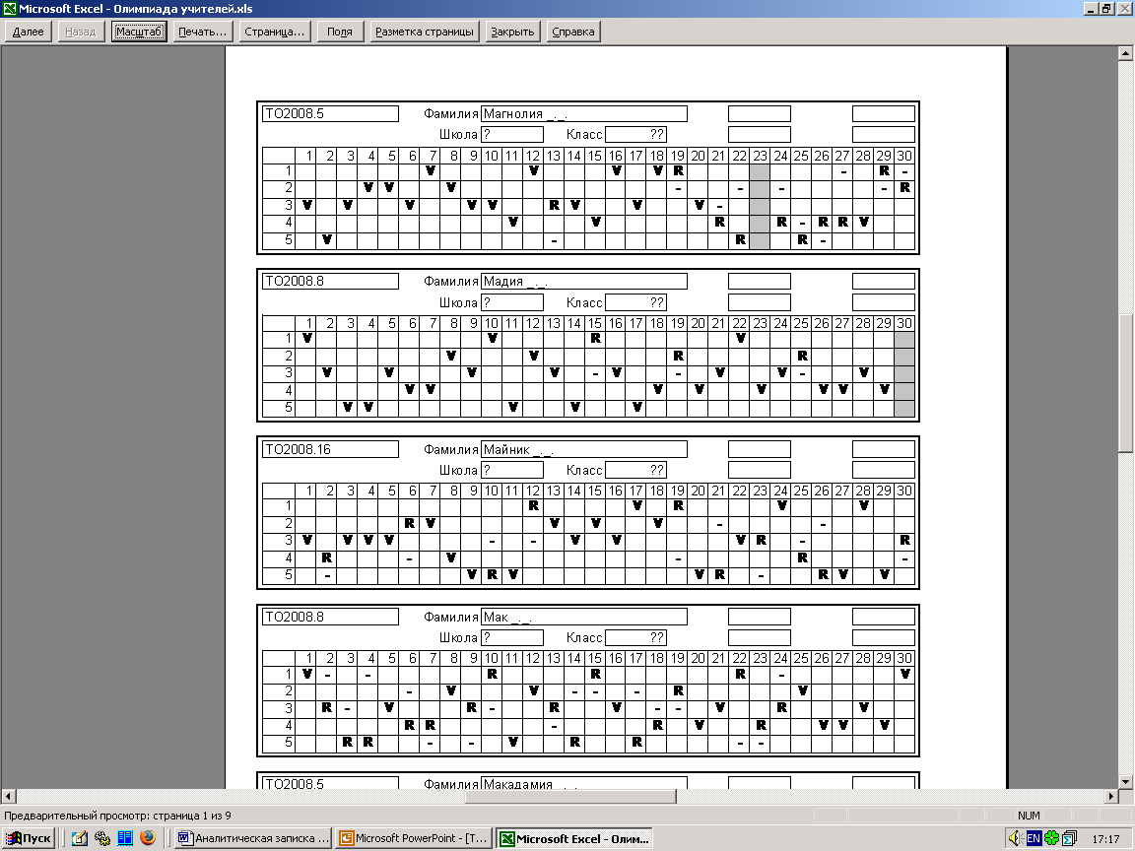
Технология проведения
Олимпиады «ПРОФИ-КРАЙ»
Индивидуальное представление результатов Олимпиады

Slide 8
Технология проведения
Олимпиады «ПРОФИ-КРАЙ» обобщенное представление результатов Олимпиады по математике

Slide 9
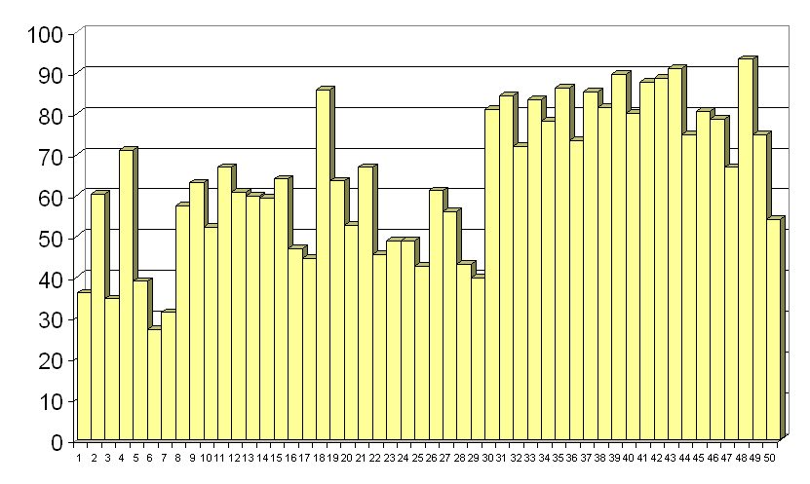
Технология проведения
Олимпиады «ПРОФИ-КРАЙ» обобщенное представление результатов Олимпиады по английскому языку

Slide 10
Технология проведения
Олимпиады «ПРОФИ-КРАЙ»
Обобщенное представление информации по уровню знаний учителей английского языка,
2011 год
Кол-во верно выполненных заданий | Уровень* | Количество участников, %
40–45 | С1 | 11,9
32–39 | В2 | 36,5
21–31 | В1 | 44,5
11–20 | А2 | 5,7
7–10 | А1 | 1,4
*А1 – элементарное владение, С2 – свободное владение.

Slide 11
Динамика количества решенных заданий по математике
2008-2012 год

Slide 12
Результаты
«ПРОФИ–КРАЙ»
Математика, 2010
№ п/п | Псевдоним | Балл (30 – максимум)
1 | Эрангис ?.?. | 26
2 | Родотамнус ?.?. | 25
3 | Ацис ?.?. | 24
129 | Медуница ?.?. | 7
130 | Афеландр ?.?. | 6
131 | Афлатуния ?.?. | 5
132 | Спараксис ?.?. | 4
133 | Аристея ?.?. | 0

Slide 13
Ценность результатов для органов управления образованием
Олимпиада дает объективную информацию об уровне предметной компетенции учителей региона.
На основе информации о результатах Олимпиады осуществляется дифференцированное (адресное) повышение квалификации каждого педагога.
Олимпиада позволяет производить отбор и сертификацию специалистов в комиссию по проверке ЕГЭ.

Slide 14
Ценность результатов
для органов управления
образованием
Анализ динамических рядов данных и сравнение их с результатами ЕГЭ школьников позволяет судить об успехах реализуемых мер в сфере среднего образования в регионе, а в случае необходимости, корректировать разработанные сценарии региональной политики в сфере образования.

Slide 15
Ценность результатов для органов управления образованием
Олимпиада органично вписалась в образовательную систему Пермского края, стала частью системы аттестации учителей на I и высшую квалификационную категорию.
Результаты Олимпиады служат дополнительным критерием для построения рейтинга территорий и образовательных учреждений.

Slide 16
ОЛИМПИАДА «ПРОФИ» - ЭТО СОВРЕМЕННЫЙ, ОБЪЕКТИВНЫЙ И, ГЛАВНОЕ, ЭФФЕКТИВНЫЙ ИНСТРУМЕНТ УПРАВЛЕНИЯ КАЧЕСТВОМ ОБРАЗОВАНИЯ!

Slide 17
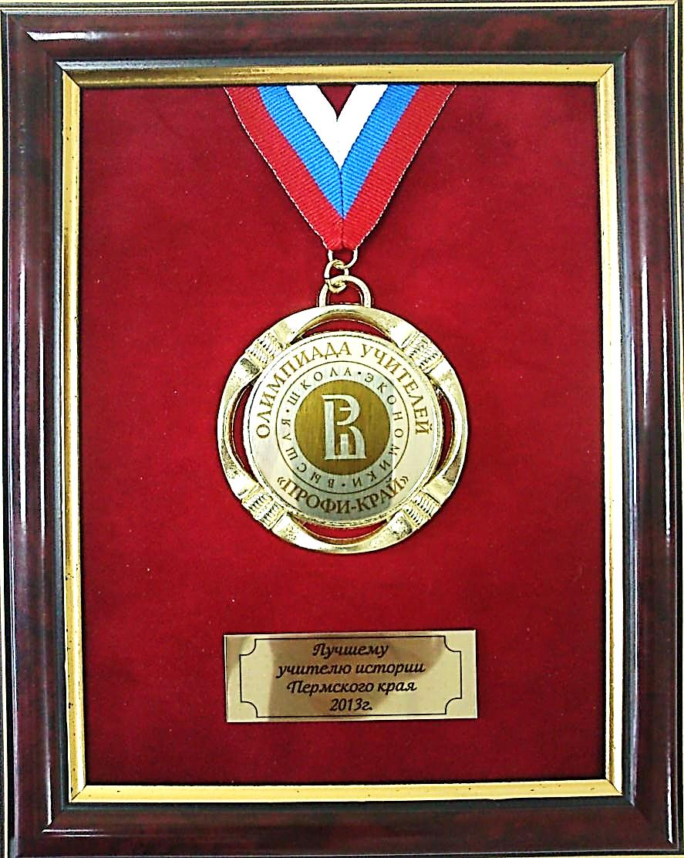

Slide 18
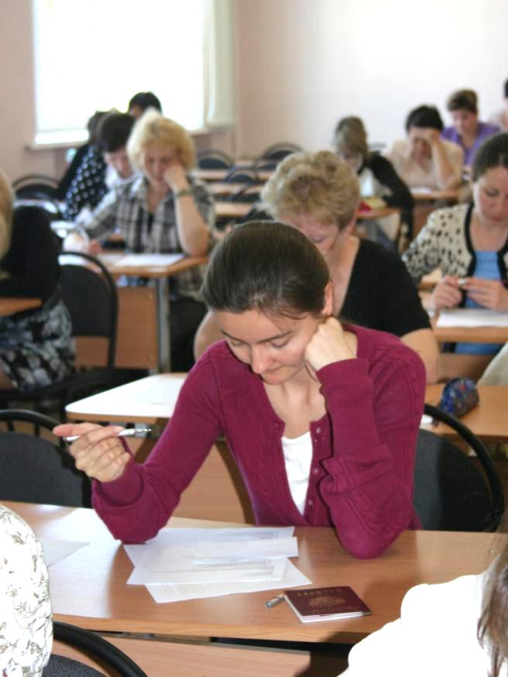
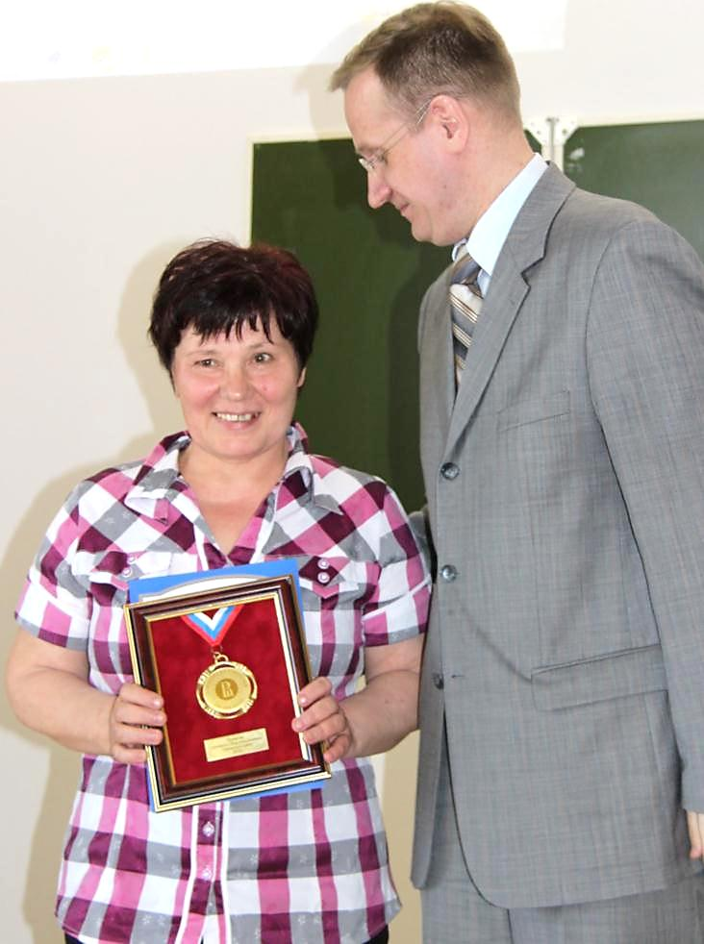

Slide 19
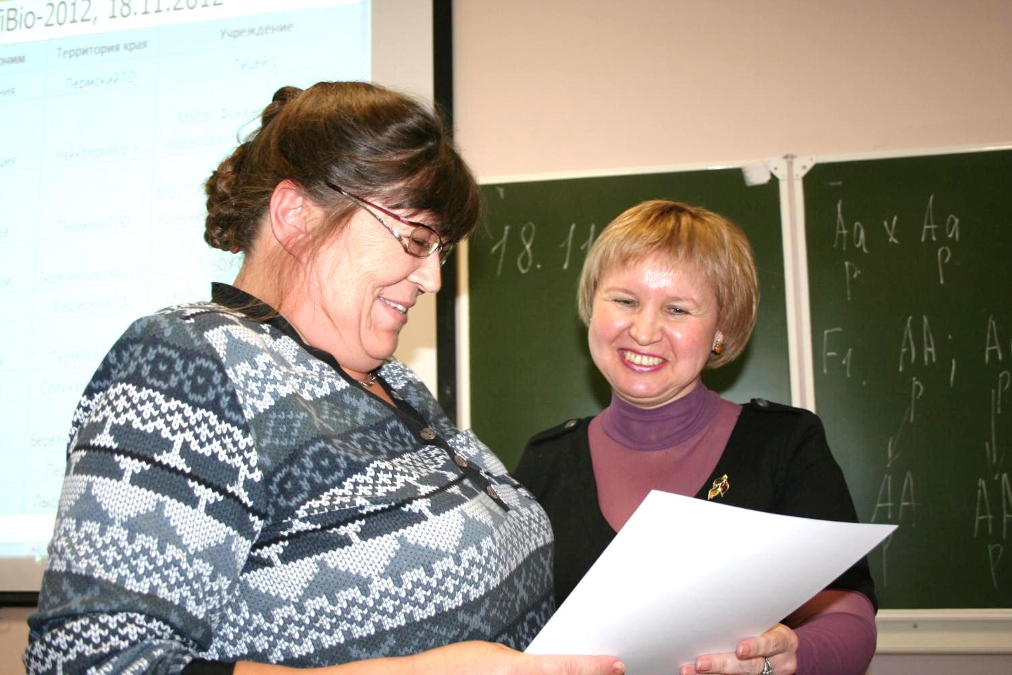

Slide 20
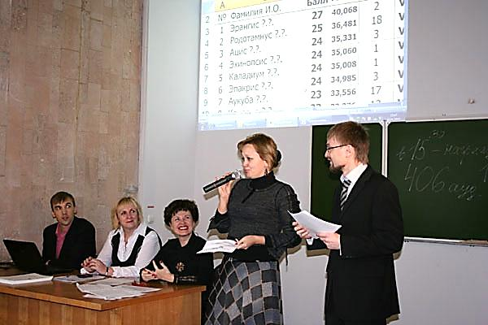

Slide 21
